Slide 1
Sociologia delle comunicazioni
Prof. Tiziana Terranova
A.A. 2009-2010

Slide 2
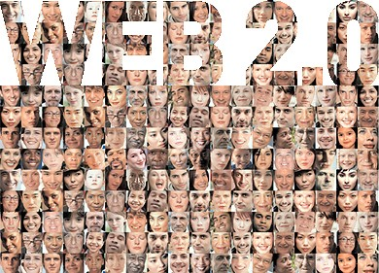

Slide 3
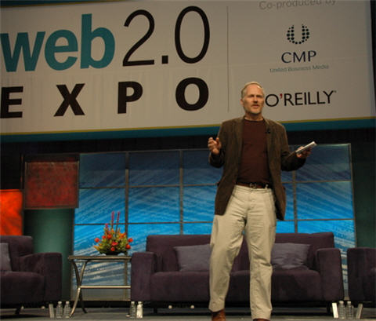
Tim O’Reilly “What Is Web 2.0: Design Patterns and Business Models for the Next Generation of Software” (2005)

Slide 4
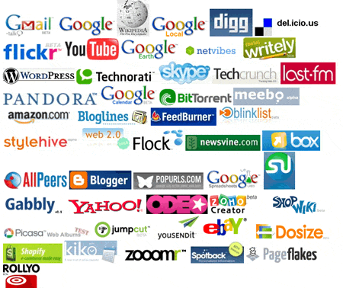

Slide 5
Una breve storia di Internet
1969: prima comunicazione ARPANET
1971 introduzione protocollo IP/TCP (architettura aperta)
1972 email
1979 Usenet (newsgroups)
1980s personal computers e Bulletin Board Systems
1991 HTTP (primo protocollo per il Web, Tim Berners-Lee, CERN, Ginevra)
1993 Primo browser (Mosaic)
1995 privatizzazione dell’infrastruttura
2001- Social Web o Web 2.0

Slide 6
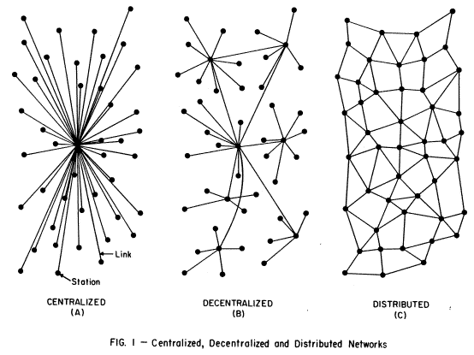

Slide 7
Una nuova tecnologia di comunicazione…
Nodi intelligenti e attivi
Architettura aperta (preservare le differenze, superare le incompatibilità)
Commutazione di pacchetto (massimizzazione delle linee di comunicazione, spazio informatico turbolento)

Slide 8
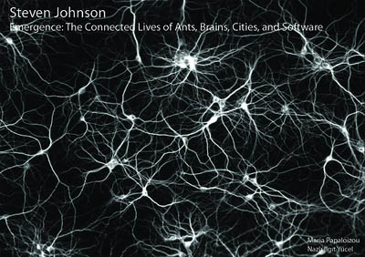
‘Bottom-up’
Auto-organizzazione dal basso
Assenza di comando centrale
Molteplicità di nodi e molteplicità di azioni
Ordine dal caos
Fenomeni ‘emergenti’ (proprietà non riducibili all’individuo)

Slide 9
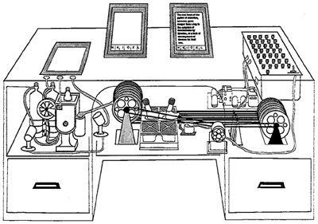
Genealogia del web
Vannevar Bush ‘As We May Think” (1945)

Slide 10
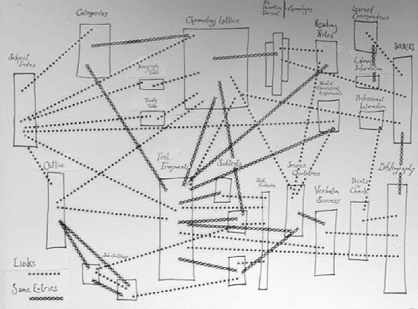
Genealogia del web
Ted Nelson “Literary Machines: The report on, and of, Project Xanadu concerning word processing, electronic publishing, hypertext, thinkertoys, tomorrow's intellectual... including knowledge, education and freedom “(1981),

Slide 11
Genealogia del web
Hypertext Fiction (1981-…)
(software Hypercard/Storyspace)
Michael Joyce Afternoon, a story (1987)

Slide 12
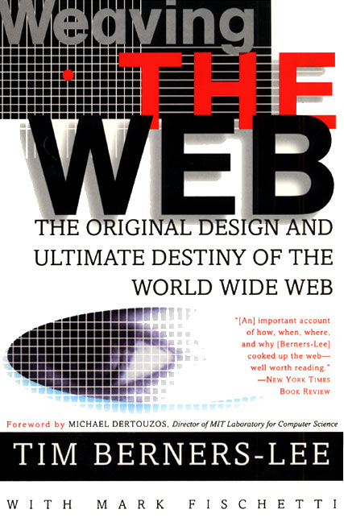
Genealogia del web
The World Wide Web: Tim Berners-Lee (1991)

Slide 14
Web 2.0
Google
Facebook
Youtube
Myspace
Flickr
Twitter
Skype
Delicious
Slashdot
Blogger
Digg
BitTorrent

Slide 17
Stefano Chicchi e Gigi Roggero (a cura di): “Lavoro e produzione del valore nell'economia della conoscenza: Criticità e ambivalenze della network culture” in Sociologia del Lavoro, n. 115, 2009 (Milano: Franco Angeli)

